Slide 1

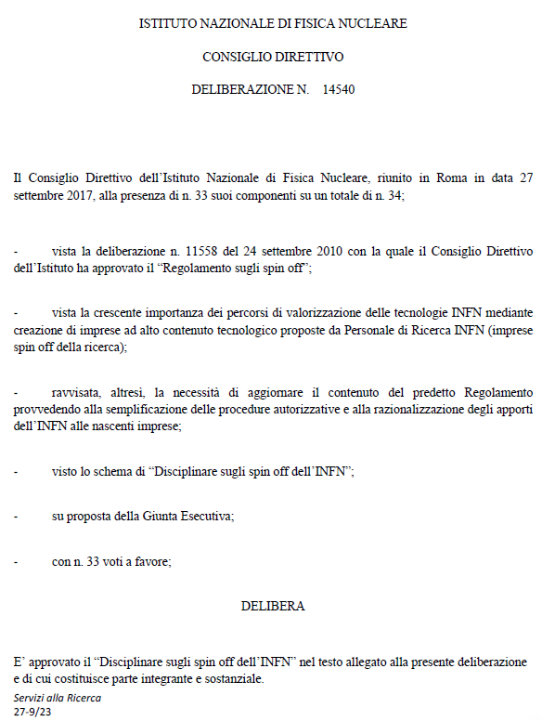
Disciplinare sugli SPIN OFF dell’INFN
http://www.gazzettaufficiale.it/atto/serie_generale/caricaDettaglioAtto/originario?atto.dataPubblicazioneGazzetta=2011-02-05&atto.codiceRedazionale=11A01304&elenco30giorni=false

Slide 2

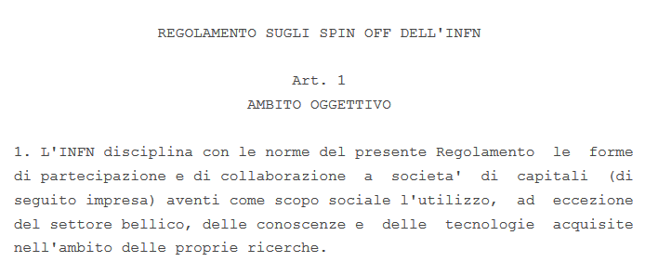
Vecchio regolamento
Nuovo disciplinare

Slide 3
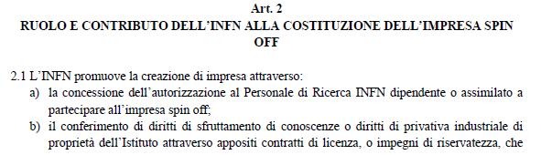
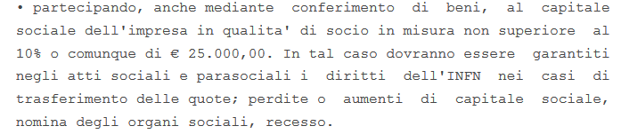

Vecchio regolamento Art.4
Nuovo disciplinare
Art.2

Slide 4

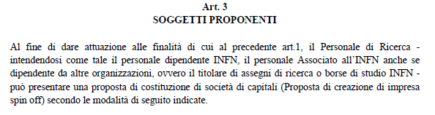
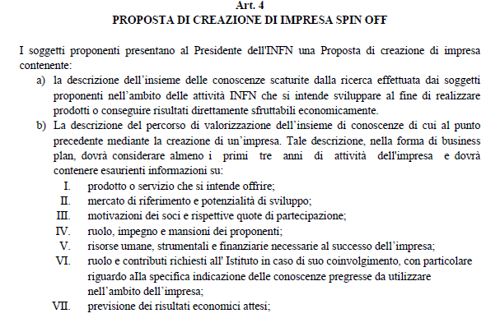


Slide 5
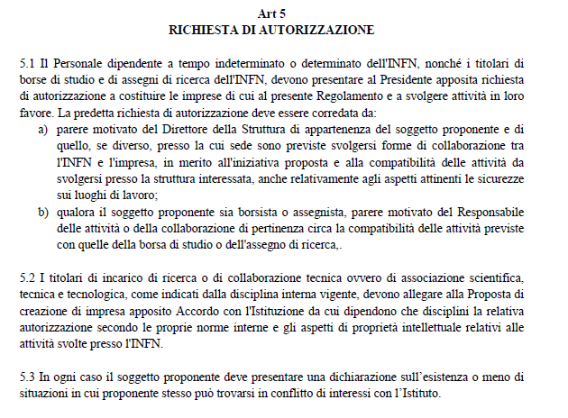

Slide 6
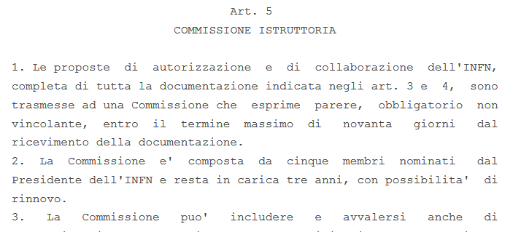
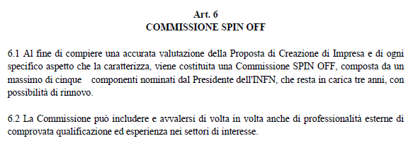

Vecchio regolamento
Nuovo disciplinare

Slide 7
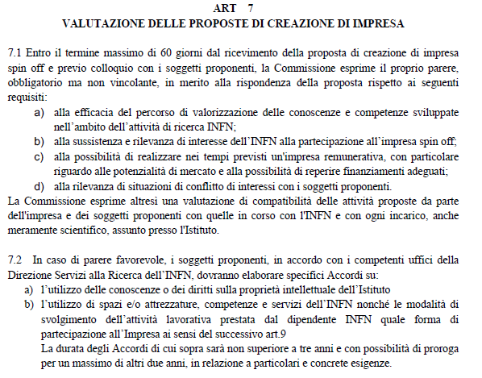

Slide 8
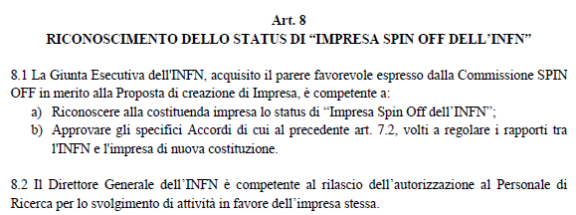
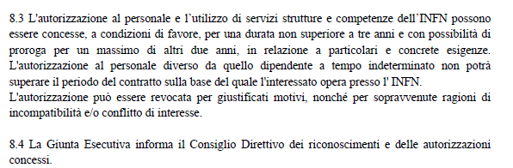
Come vecchio regolamento
Art.6

Slide 9
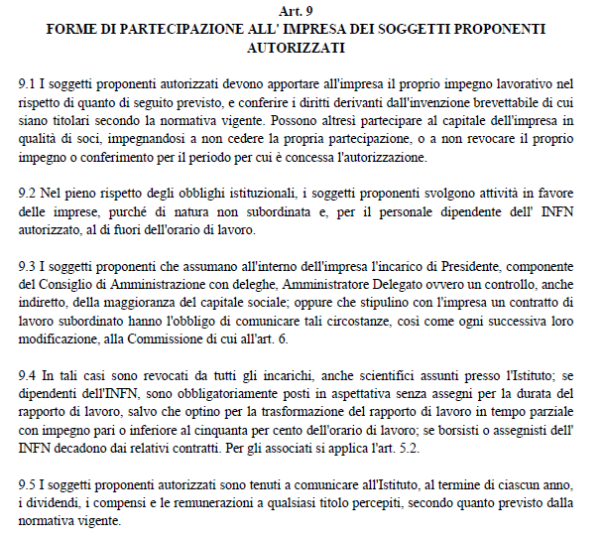
Come vecchio regolamento
Art.7

Slide 10
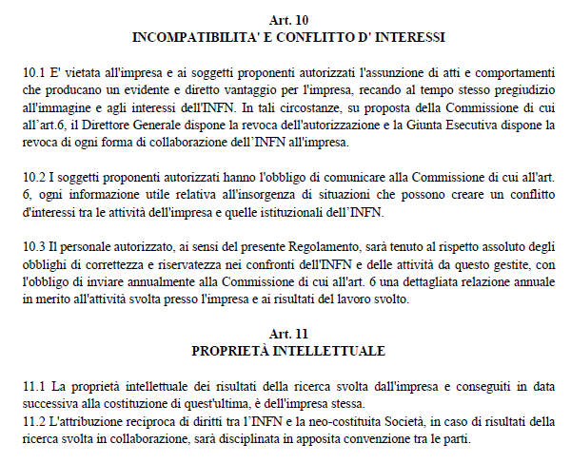
Come vecchio regolamento
Art.8 e 10

Slide 11
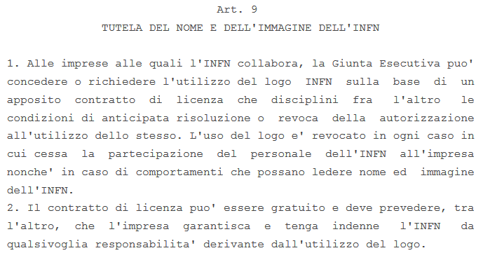
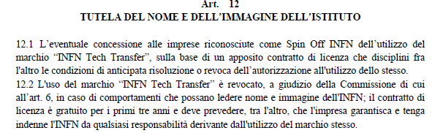
Vecchio regolamento
Nuovo disciplinare

Slide 12

http://www.pg.infn.it/cntt7/

